Slide 1
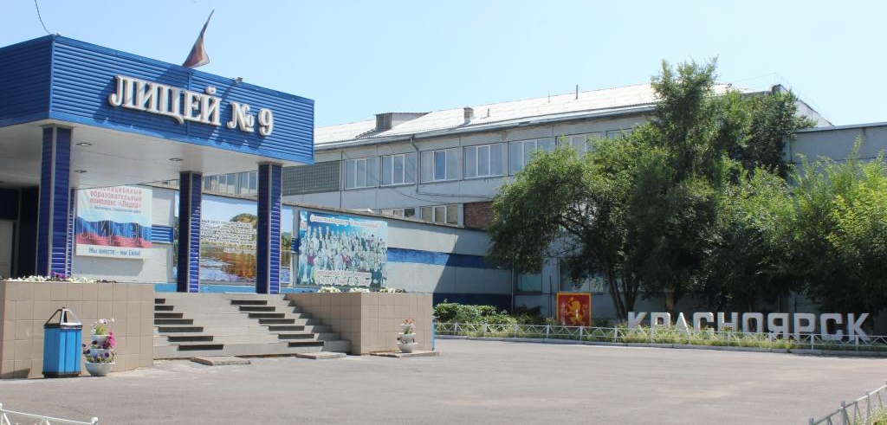
Учебная самостоятельность как шаг к формирующему оцениванию
Муниципальное автономное общеобразовательное учреждение лицей № 9 «Лидер»
Федеральная инновационная площадка
Региональная инновационная площадка
VI Краевой педагогический марафон. 26 ноября 2020 г.
Бронникова Ирина Ивановна, заместитель директора по инновационной деятельности
660093, г. Красноярск, ул. Семафорная, д. 247а,
тел.(факс) +7(391)2366100, e-mail: fap71@rambler.ru, cwww.liceum9.ru

Slide 2
Безотметочная система оценивания
Проблема: отметка в виде цифры не дает ребенку и родителю представления о том, в чем ребенок успешен, а в чем у него проблемы; отметка в цифре как наказание
Комментарии учителя вместо отметок: хвалим за достижения, указываем на проблему
Домашние задания могут быть индивидуальными, в зависимости от проблемы
Отметка за четверть по итогам аттестационной работы
Из истории становления новой системы оценивания в лицее в условиях введения ФГОС (2010 г.)

Slide 3
Формирующее оценивание - вдохновляющее оценивание
Цель вдохновляющего оценивания – выработать у ребенка самостоятельность и ответственность.
Наша задача – разработка критериев для оценивания.
Вдохновляющее оценивание помогает ребенку, что важно и необходимо освоить, помогает обнаружить, что не знает и не умеет делать. При таком оценивании обнаруживаются те или иные компетентности. Это констатация позитивных достижений, неудач (но, не наказание!). Продвижение относительно самих себя.
Ключевые точки
Среда («невыносимые» условия)
Усилить сильное
Оценить результат. Возврат результата в значимой для ребенка форме
Возвратно-поступательное движение
Этап коллективного проектирования (2020 г.)

Slide 4
Матрица для проектных шагов
 | Константа | Изменение | Новое | Отказаться
Среда, которая проявляет самобытные особенности | Образовательные игры Мастерские (где есть деятельность) Расшколивание (Столбы, Роев ручей, музеи города - Овсянка и др.) КРИ"+1" | Мастерские должны стать интегрированными. Измерительные материалы должны быть составлены с учетом проверки функциональной грамотности | Образовательные игры для малых групп Флеш-сессия
Усиление сильного в самобытных особенностях | Сквозные результаты: Лидерство Креативность Продуктность Мобильность Самостоятельность ответственность | Результаты должны отражаться в заданиях | Результаты должны отражаться в оценивании (нужны дополнения в систему оценивания) ПАУТИНКА - ?!
Возврат результатов усиления сильного в значимых для ученика формах | Рефлексия на занятиях | Выставление продуктов (общих или индивидуальных) в Интернет-пространстве | "Паутина" развития мягких навыков, компетентностей в Элжуре или другой удобной платформе
Возвратно-поступательное движение | Заграничные дни Погружения по предметам во время каникул | Модули разработанные педагогами на онлайн платформах (ШЦП, и тут можно добавить ещё ) | Сетевая школа «Лидер+», видеоуроки по проблемным темам

Slide 5
Флэш-сессия или День учебной самостоятельности
Флеш-сессия - место, на котором создаётся коллективный продукт, в котором отражаются все предметы и можно оценить каждого ребёнка по этим предметам
Проектный и продуктный подходы к формулировке заданий
«Перевернутый класс»
Принципы:
вариативность продуктов (видео в тик-токе, цифровой продукт), детям предлагается список возможных продуктов; события выбирают дети из предложенных.
единое для всех время предъявления продукта
публичность представления обязательна.
оценивается вклад каждого ребёнка в продукт.
музеи города как инструмент на флеш-сессии
на флеш-сессии какой-то один предмет главный, а все остальные подстраиваются под это содержание

Slide 6
Варианты проектов/продуктов
Создание макетов физических явлений, которые потом поставить в коридор лицея для изучения всем детям - физика, математика, изо, технология, русский.
Комикс - литература, изо, технология, русский, музыка.
Походы в музей.
Событие городское.
Занятия в Художественном училище им. Сурикова, в Академии художеств
Известная личность в истории - изучение, дебаты, эссе.
Событие - статистика.
Майнд карта
Крупные проекты: зелёный школьный двор с мая. Четко этапы расписаны. Информационный след.
Видеоролики на английском языке.
Проект «Мой город»
Проект «Образовательные пространства города».
Канал «Дети учат» - онлайн уроки дети снимают и канал ведут.
Онлайн презентация рисованная.
Рекламный ролик чего-либо.
Проект оформленного физического пространства.
Кто не хочет работать в проекте, выполняет задания

Slide 7
Спасибо за внимание!
Заместитель директора по инновационной деятельности МАОУ Лицея № 9 «Лидер»
Бронникова Ирина Ивановна
+79607528494
birina361@rambler.ru

